Slide 1
Perkembangan Kejahatan IT
Computer Security

Slide 2

Overview
Kejahatan dalam IT
Keamanan Sistem Komputer
Serangan Kejahatan IT
Ancaman
Cybercrime

Slide 3
KEJAHATAN BIDANG TEKNOLOGI INFORMASI
Beberapa istilah Kejahatan di bidang Teknologi Informasi :
  Cybercrime
  Kejahatan Mayantara ( Barda Nawawi A.)
  Computer Crime
  Computer Abuse
  Computer Fraud
  Computer Related Crime dll
Computer Crime ➔ perbuatan melawan hukum yang dilakukan dengan memakai komputer sebagai sarana / alat atau komputer sebagai objek, baik untuk memperoleh keuntungan ataupun tidak, dengan merugikan pihak lain.
Cybercrime ➔ perbuatan melawan hukum yang dilakukan dengan menggunakan internet yang berbasis pada kecanggihan teknologi komputer dan telekomunikasi ( Teguh Wahyono, S. Kom, 2006 )

Slide 4
Karakteristik unik Kejahatan bidang TI :
Ruang Lingkup kejahatan
  Bersifat global ( melintasi batas negara ) menyebabkan sulit menentukan yuridiksi hukum negara mana yang berlaku terhadapnya.
Sifat Kejahatan
  Tidak menimbulkan kekacauan yang mudah terlihat (non-violence), sehingga ketakutan terhadap kejahatan tersebut tidak mudah timbul.
Pelaku Kejahatan
  Pelaku kejahatan ini tidak mudah didentifikasi, namun memiliki ciri khusus yaitu pelakunya menguasai penggunaan internet / komputer.
Modus Kejahatan
  Modus kejahatan hanya dapat dimengerti oleh orang yang mengerti dan menguasai bidang teknologi informasi.
Jenis Kerugian
  Kerugian yang ditimbulkan lebih luas, termasuk kerugian dibidang politik, ekonomi, sosial dan budaya.

Slide 5
Kejahatan Bidang TI
Menurut Heru Sutadi, 2003 digolongkan menjadi dua bagian, yaitu :
  Kejahatan yang menggunakan TI sebagai FASILITAS
    Contoh : pembajakan, pornografi, pemalsuan dan pencurian kartu kredit, penipuan lewat e-mail, penipuan dan pembobolan rekening bank, perjudian online, terorisme, situs sesat, Isu SARA dll
  Kejahatan yang menjadikan sistem dan fasilitas TI sebagai SASARAN.
    Contoh : pencurian data pribadi, pembuatan dan penyebaran virus komputer, pembobolan situs, cyberwar dll

Slide 6
JENIS CYBERCRIME
Menurut Teguh Wahyono, S. Kom., 2006 jenis cybercrime dikelompokan dalam :
  Cybercrime berdasarkan JENIS AKTIFITAS
  Cybercrime berdasarkan MOTIF KEGIATAN
  Cybercrime berdasarkan SASARAN KEJAHATAN

Slide 7
CYBERCRIME ;
1. JENIS AKTIFITAS
a. Unauthorized Acces
  Kejahatan yang terjadi ketika seseorang memasuki atau menyusup ke dalam suatu sistem jaringan komputer sedara tidak sah, tanpa izin atau tanpa sepengetahuan dari pemilik sistem jaringan komputer yang dimasukinya, contoh : Probing dan Port Scanning
b. Illegal Contents
  Kejahatan yang dilakukan dengan memasukkan data atau informasi ke internet tentang sesuatu hal yang tidak benar, tidak etis, dan dapat dianggap melanggar hukum atau mengganggu ketertiban umum, contoh : penyebarluasan pornografi, isu-isu / fitnah terhadap individu ( biasanya public figure).

Slide 8
CYBERCRIME ;
1. JENIS AKTIFITAS
c. Penyebaran virus secara sengaja
  Melakukan penyebaran virus yang merugikan seseorang atau institusi dengan sengaja
d. Data Forgery
  Kejahatan yang dilakukan dengan tujuan memalsukan data pada dokumen-dokumen penting yang ada di internet, biasanya dimiliki oleh institusi atau lembaga yang memiliki situs berbasis web database.
e. Cyber Espionage, Sabotage and Extortion
  Cyber Espionage merupakan kejahatan yang memanfaaatkan jaringan internet untuk melakukan kegiatan mata-mata terhadap pihak lain, dengan memasuki sistem jaringan komputer pihak sasaran.
  Sabotage and Extortion merupakan jenis kejahatan yang dilakukan dengan membuat gangguan, perusakan atau penghancuran terhadap suatu data, program komputer atau sistem jaringan komputer yang terhubung dengan internet.

Slide 9
CYBERCRIME ;
1. JENIS AKTIFITAS
f. Cyberstalking
  Kejahatan yang dilakukan untuk mengganggu atau melecehkan seseorang dengan memanfaatkan komputer, misalnya dengan melakukan teror melalui pengiriman e-mail secara berulang-ulang tanpa disertai identitas yang jelas.
g. Carding
  Kejahatan yang dilakukan untuk mencuri nomor kartu kredit milik orang lain dan digunakan dalam transaksi perdagangan di internet.
h. Hacking dan Cracking
  Hacker sebenarnya memiliki konotasi yang netral, namun bila kemampuan penguasaan sistem komputer yang tinggi dari seorang hacker ini disalah-gunakan untuk hal negatif, misalnya dengan melakukan perusakan di internet maka hacker ini disebut sebagai cracker. Aktifitas cracking di internet meliputi pembajakan account milik orang lain, pembajakan situs web, probing, penyebaran virus, hingga pelumpuhan target sasaran ( menyebabkan hang, crash).

Slide 10
CYBERCRIME ;
1. JENIS AKTIFITAS
i. Cybersquatting and Typosquatting
  Cybersquatting merupakan kejahatan yang dilakukan dengan mendaftarkan domain nama perusahaan orang lain dan kemudian berusaha menjualnya kepada perusahaan tersebut dengan harga yang lebih mahal. Pekerjaan ini mirip dengan calo karcis.
  Typosquatting adalah kejahatan dengan membuat domain plesetan yaitu domain yang mirip dengan nama domain orang lain, biasanya merupakan nama domain saingan perusahaan.
j. Hijacking
  Hijacking merupakan kejahatan pembajakan terhadap hasil karya orang lain, biasanya pembajakan perangkat lunak (Software Piracy).
k. Cyber Terorism
  Kejahatan yang dilakukan untuk mengancam pemerintah atau warga negara, termasuk cracking ke situs pemerintah atau militer.

Slide 11
CYBERCRIME ;
2. MOTIF KEGIATAN
Cybercrime sebagai tindakan murni kriminal
  Kejahatan ini murni motifnya kriminal, ada kesengajaan melakukan kejahatan, misalnya carding yaitu pencurian nomor kartu kredit milik orang lain untuk digunakan dalam bertransaksi di internet.
Cybercrime sebagai kejahatan “abu-abu”
  Perbuatan yang dilakukan dalam jenis ini masuk dalam “wilayah abu-abu”, karena sulit untuk menentukan apakah hal tersebut merupakan kriminal atau bukan mengingat motif kegiatannya terkadang tidak dimaksudkan untuk berbuat kejahatan, misalnya Probing atau portscanning yaitu tindakan pengintaian terhadap sistem milik orang lain dengan mengumpulkan informasi sebanyak mungkin, namun data yang diperoleh berpotensi untuk dilakukannya kejahatan.

Slide 12
CYBERCRIME ;
3. SASARAN KEJAHATAN
Cybercrime yang menyerang individu (Against Person )
  Jenis kejahatan ini sasaran serangannya adalah perorangan / individu yang memiliki sifat atau kriteria tertentu sesuai tujan penyerangan tersebut, contoh : Pornografi, Cyberstalking, Cyber-Tresspass.
Cybercrime menyerang Hak Milik ( Against Property )
  Kejahatan yang dilakukan untuk mengganggu atau menyerang hak milik orang lain, contoh : pengaksesan komputer secara tidak sah, pencurian informasi, carding, cybersquatting, typosquatting, hijacking, data forgery.
Cybercrime Menyerang Pemerintah ( Against Government )
  Kejahatan ini dilakukan dengan tujuan khusus penyerangan terhadap pemerintah, contoh : cyber terorism, craking ke situs resmi pemerintah.

Slide 13
Kecenderungan insiden di bidang teknologi komputer dan komunikasi digolongkan ke dalam program hacking :
  Packet flooding
  Packet sniffing
  Backdoor
  dll
Dalam kenyataan kejahatan komputer sudah sangat meluas, sudah tidak melihat kepada basis sistem operasi saja.

Slide 14
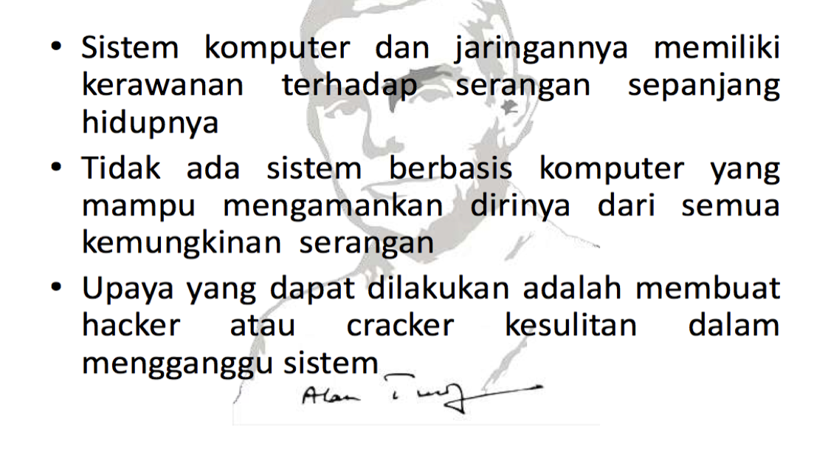
Keamanan Sistem Komputer

Slide 15
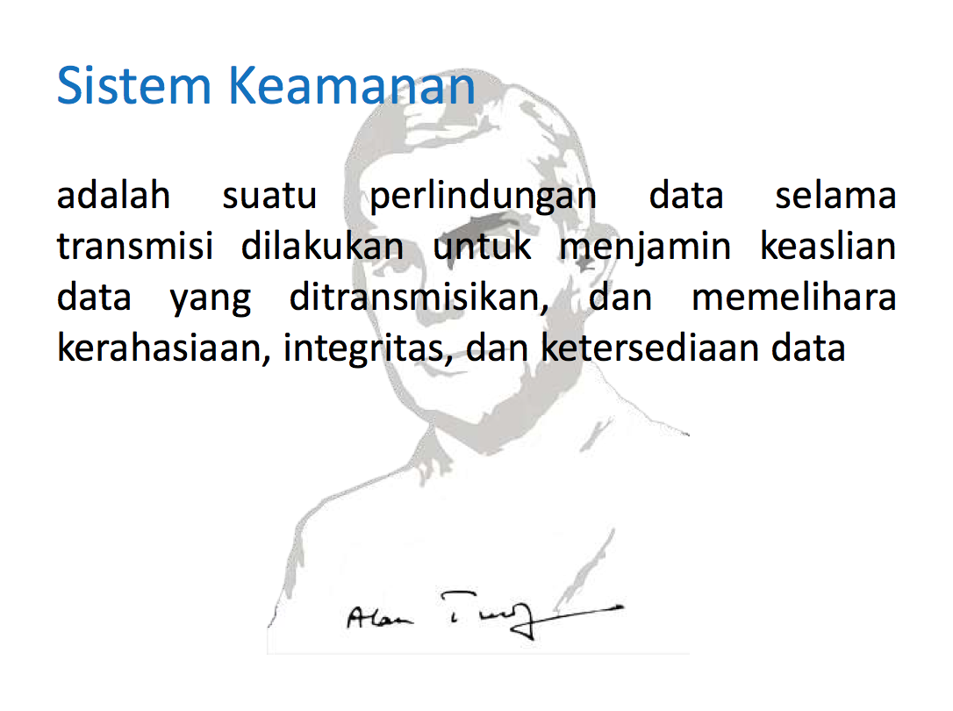

Slide 16
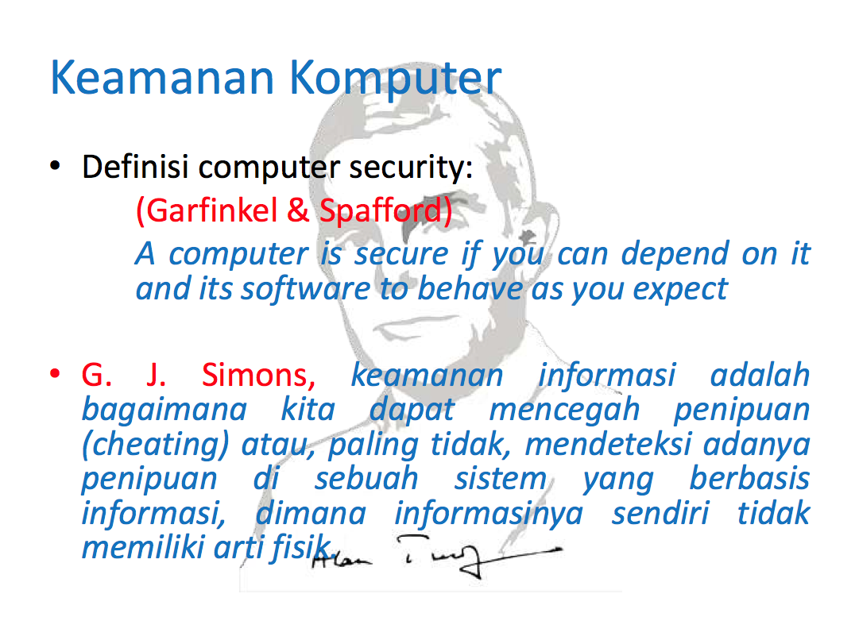

Slide 17
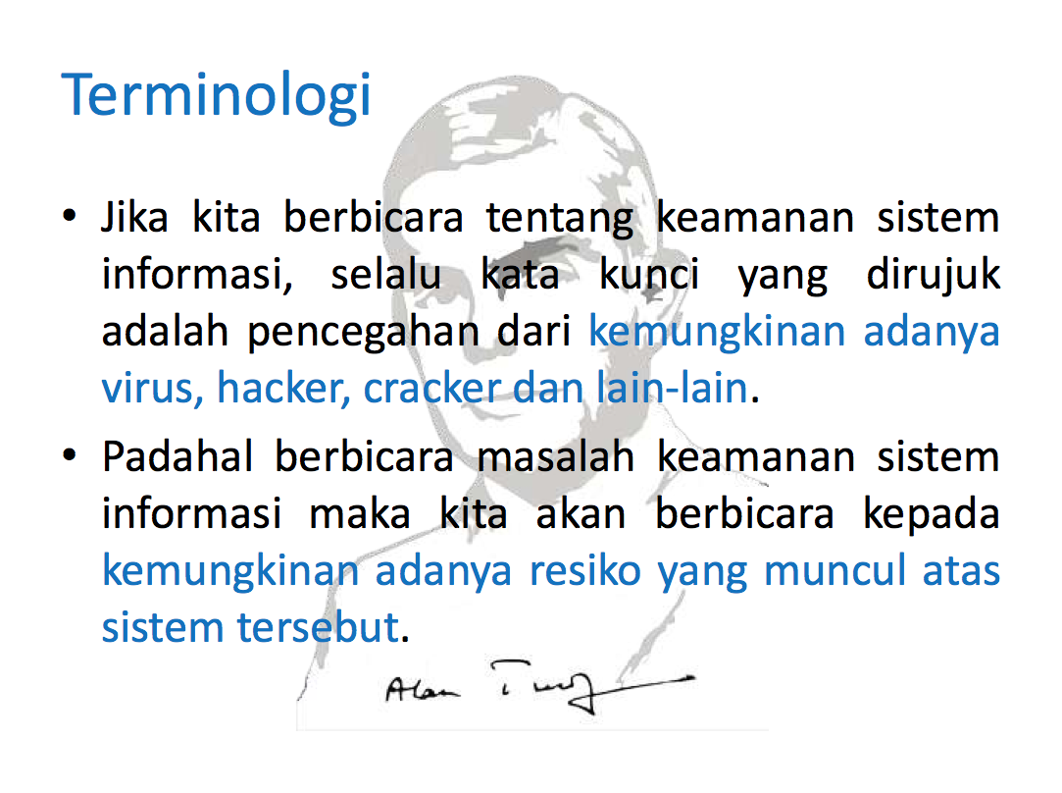

Slide 18
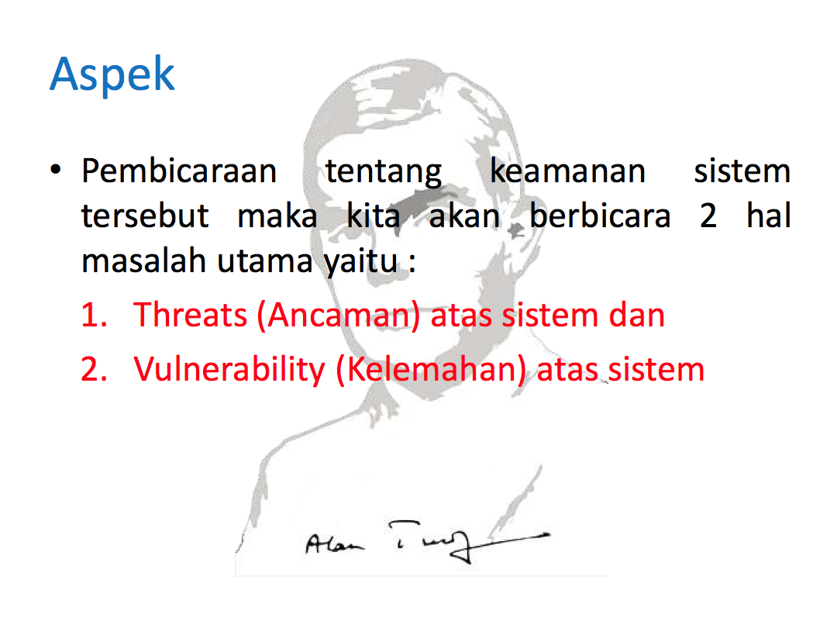

Slide 19
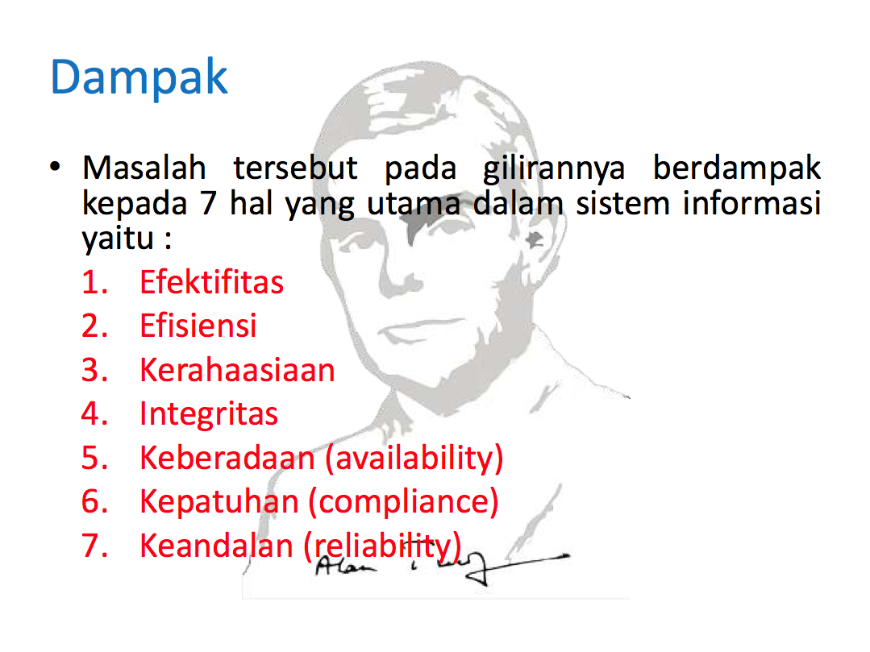

Slide 20
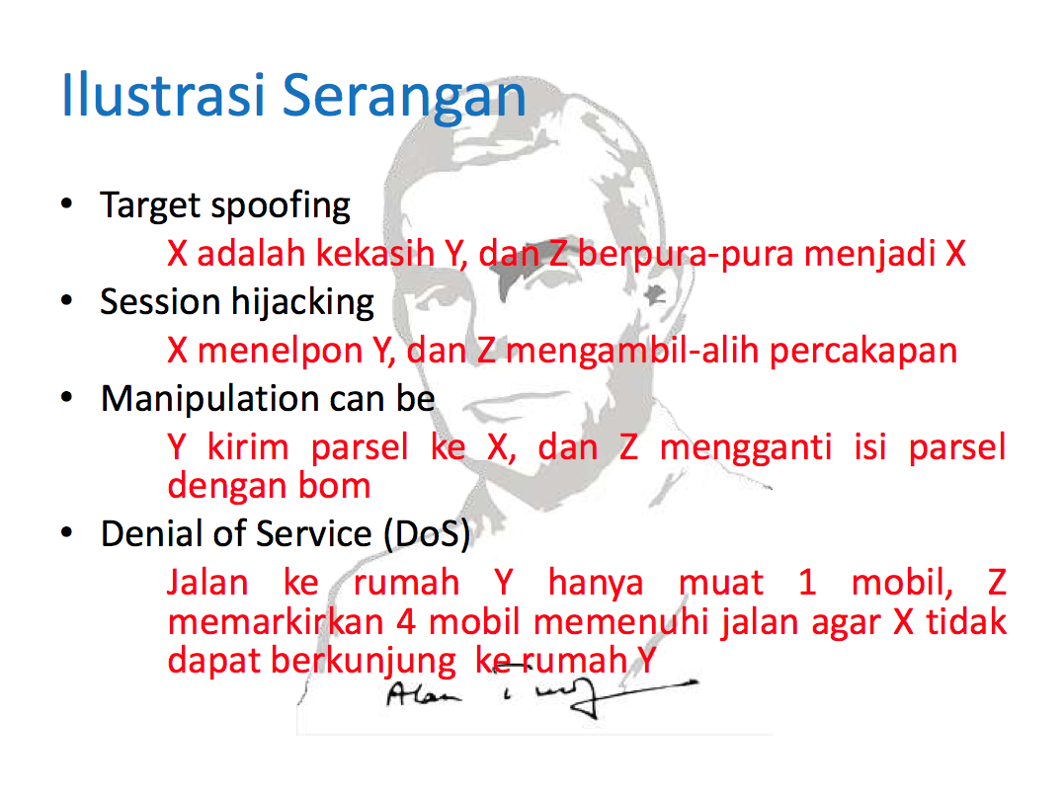

Slide 21
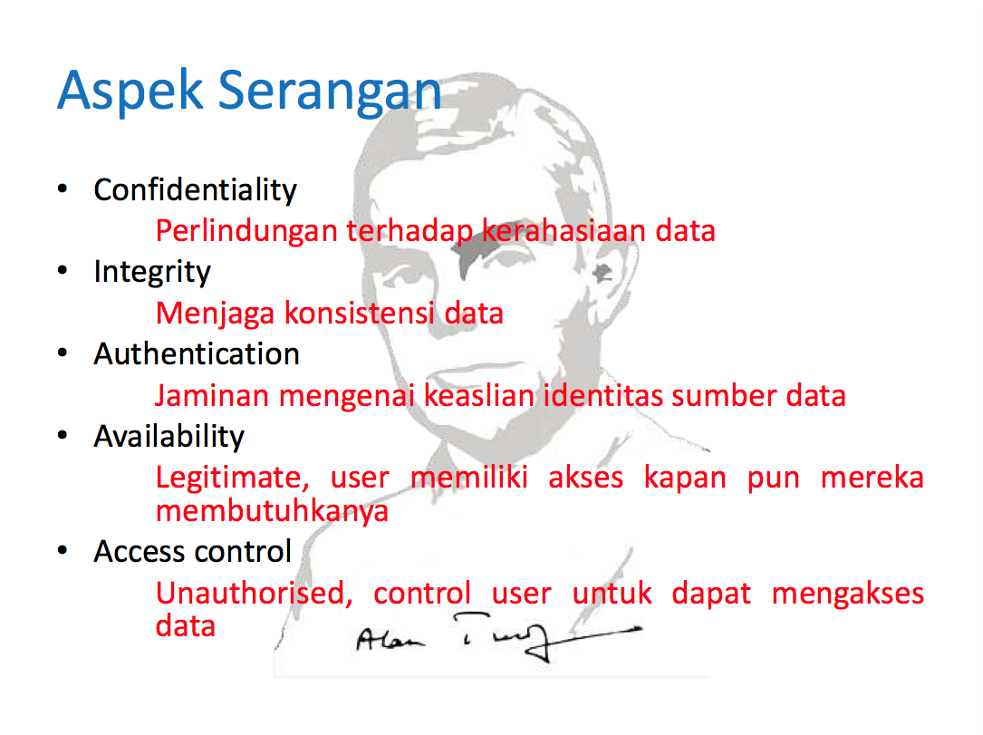

Slide 22
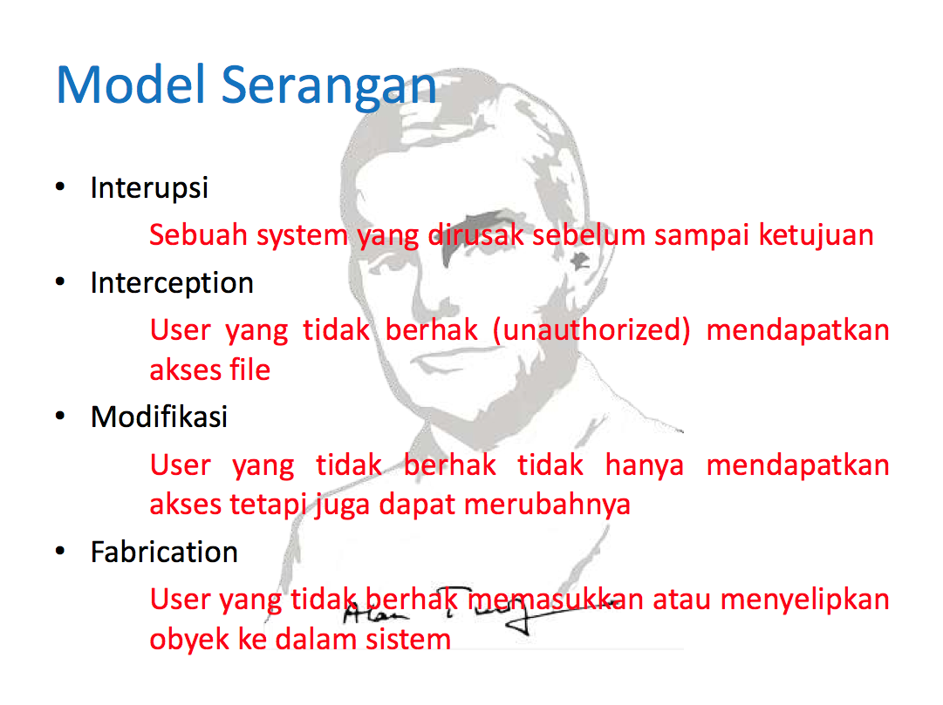

Slide 23
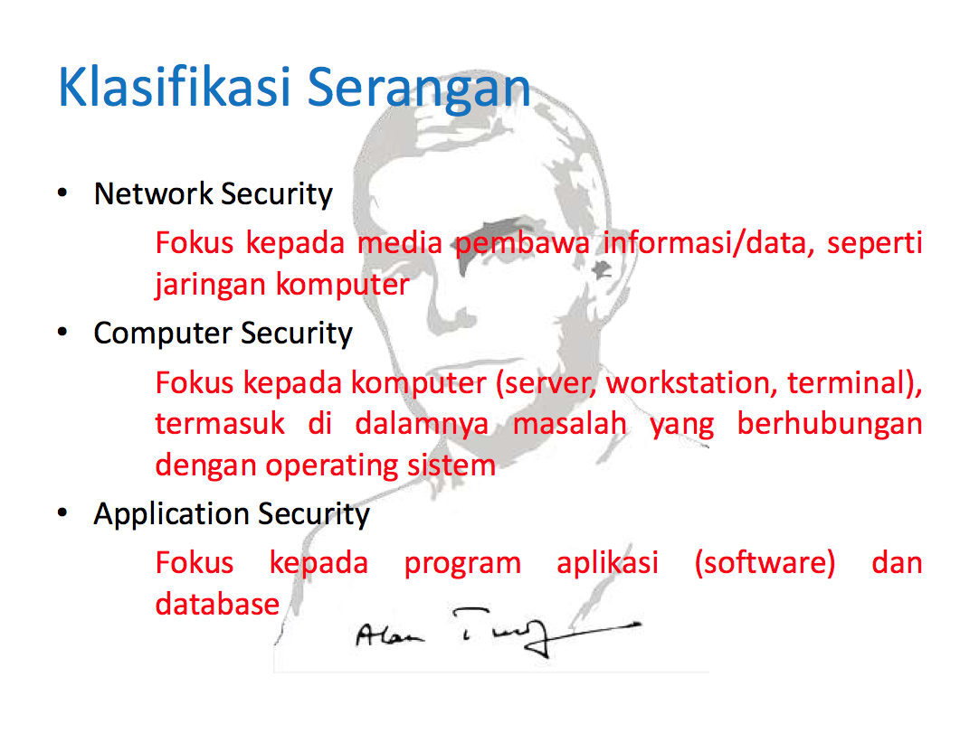

Slide 24
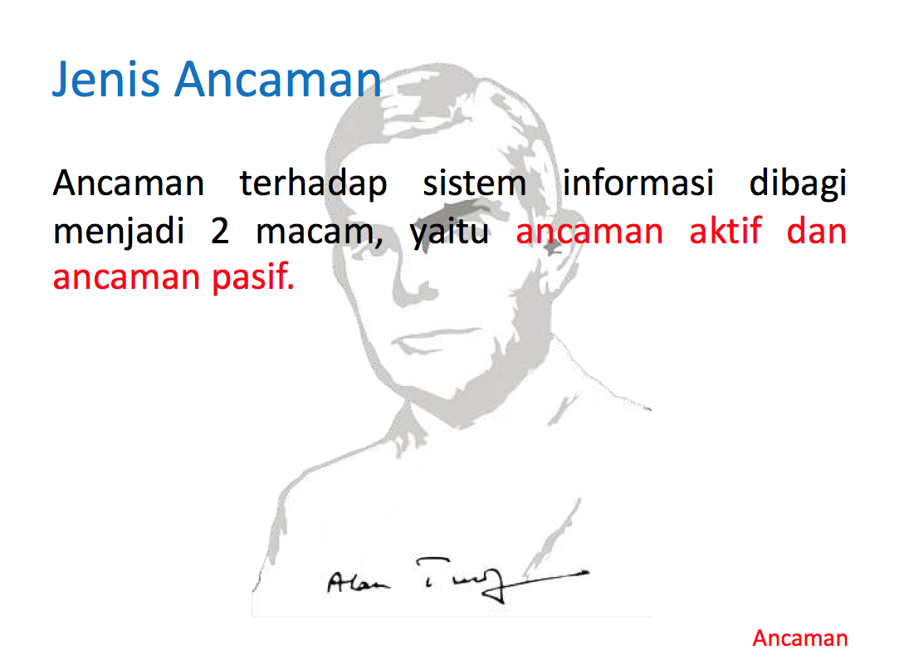

Slide 25
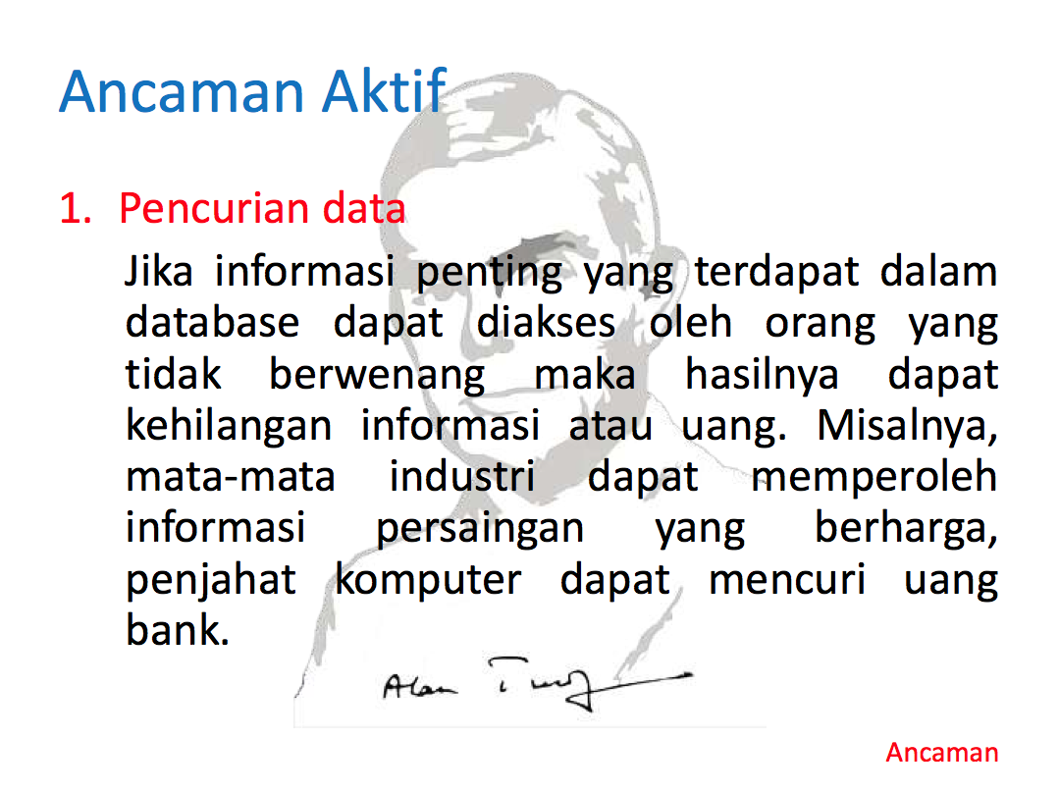

Slide 26
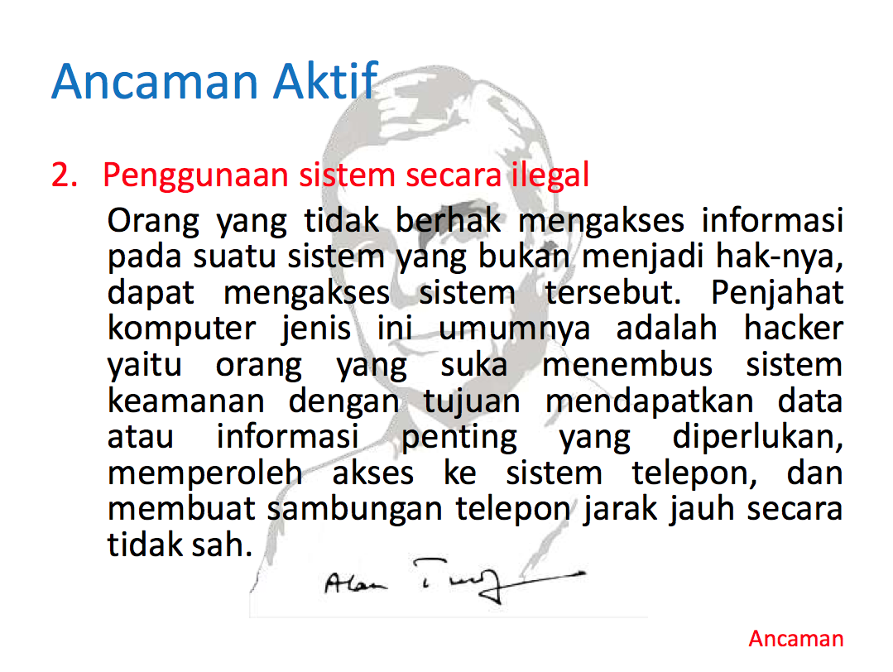

Slide 27
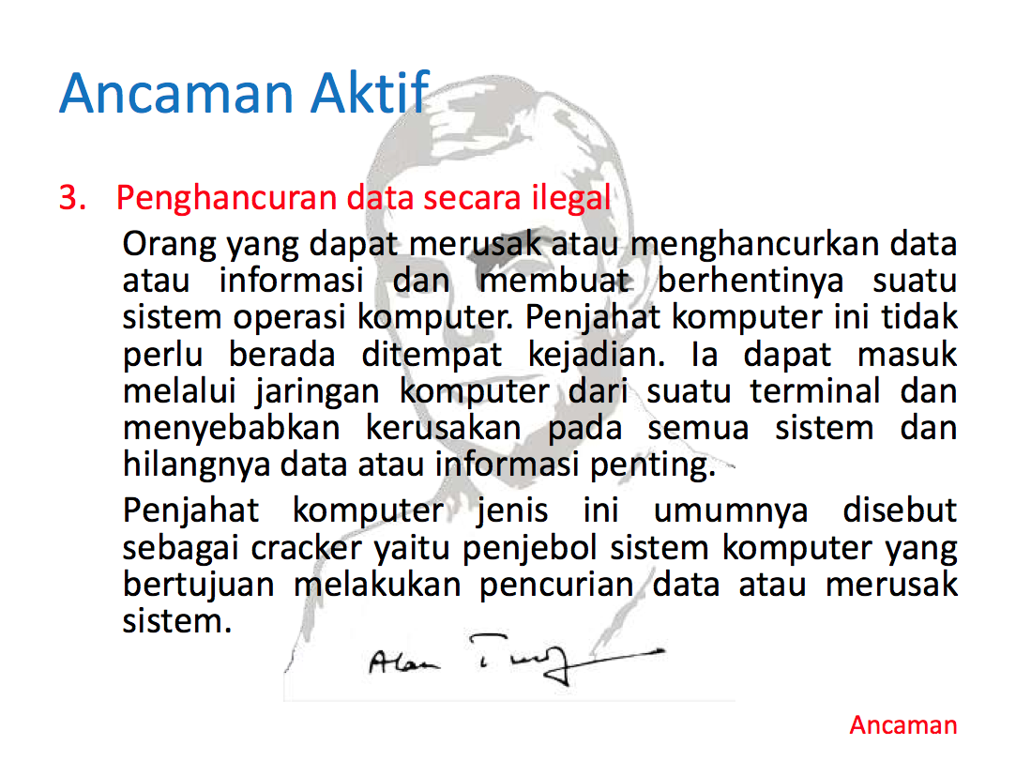

Slide 28
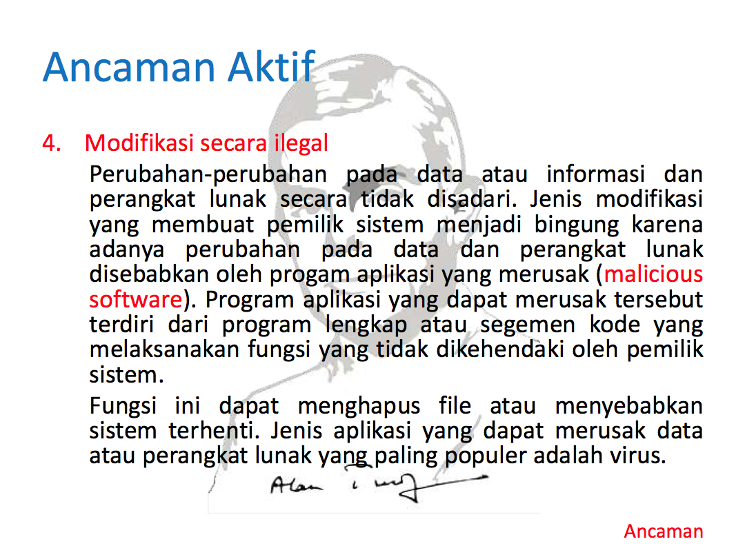

Slide 29
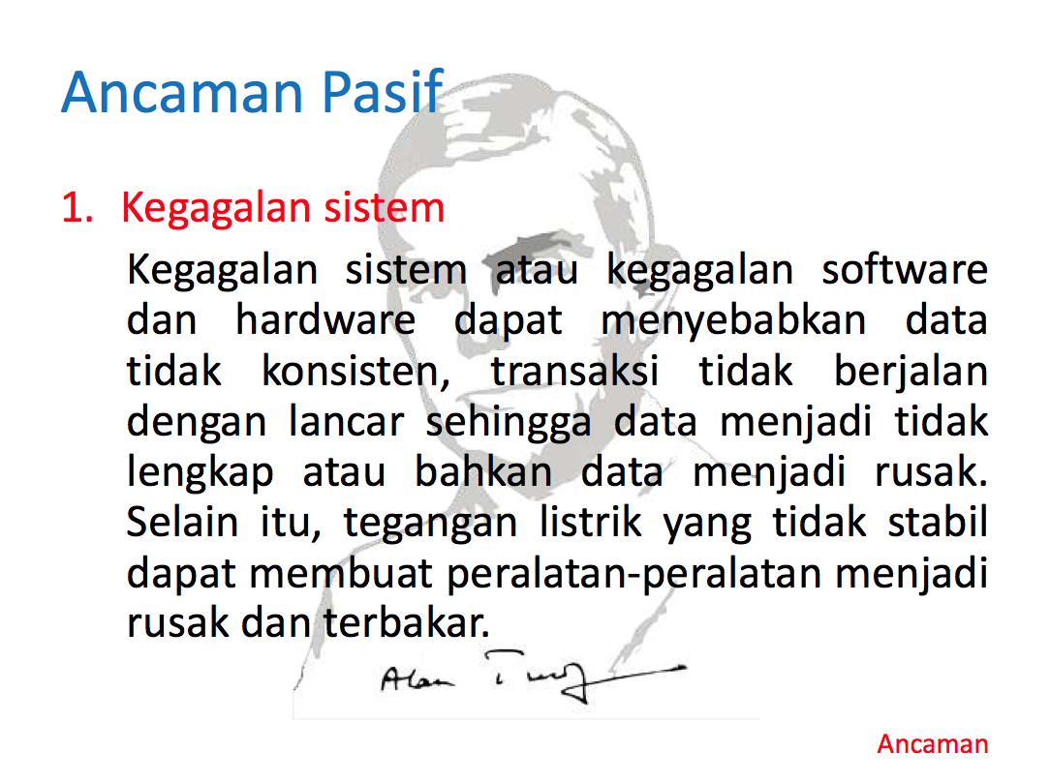

Slide 30
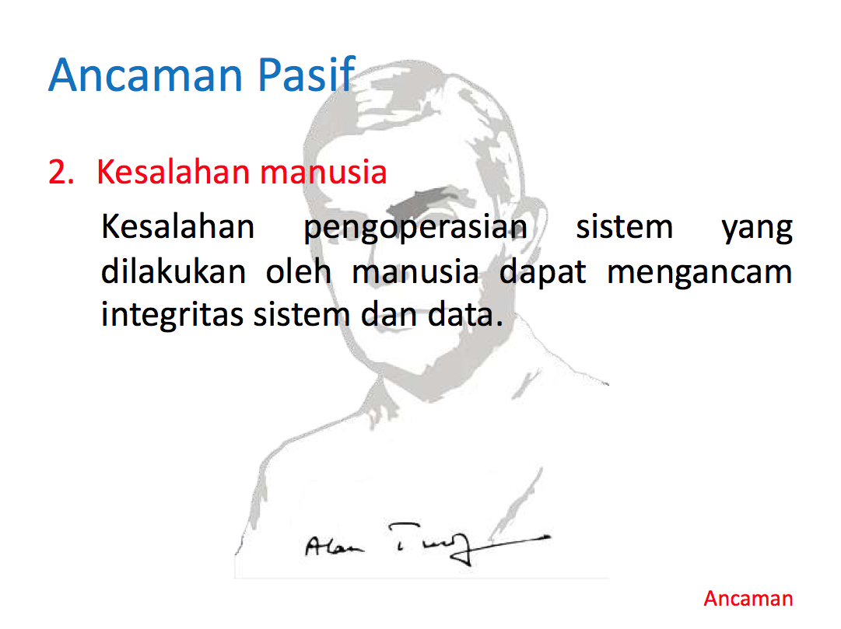

Slide 31
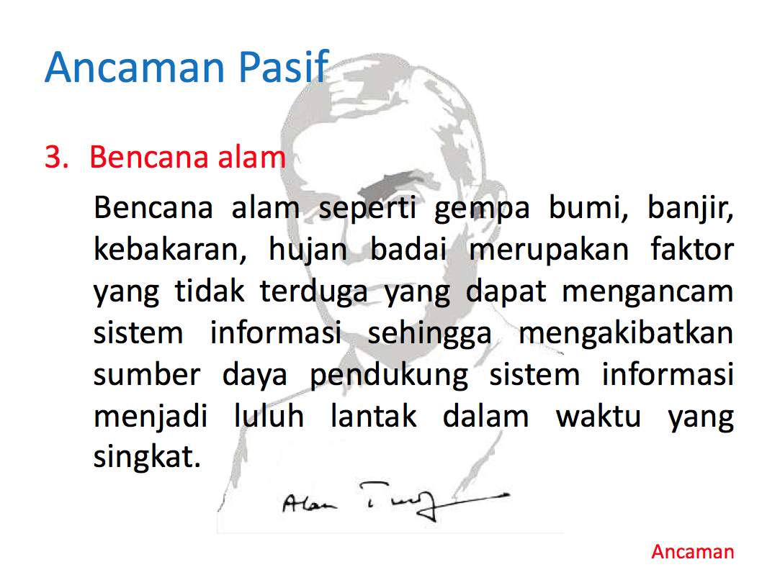

Slide 32
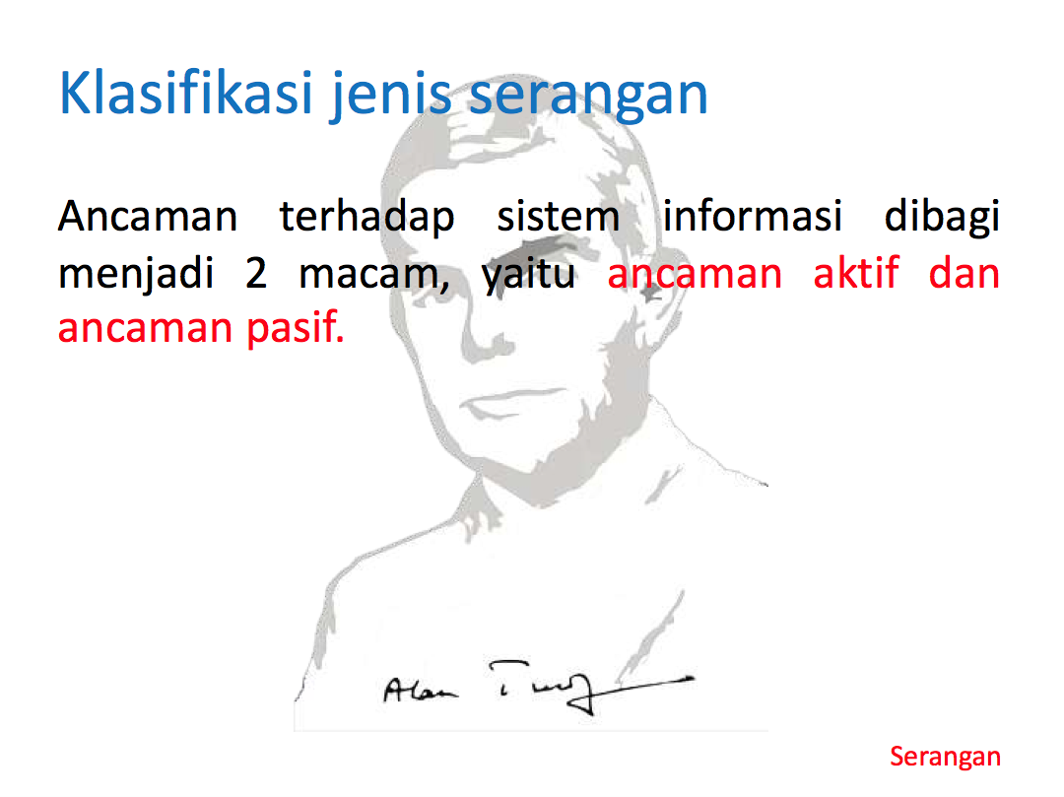

Slide 33
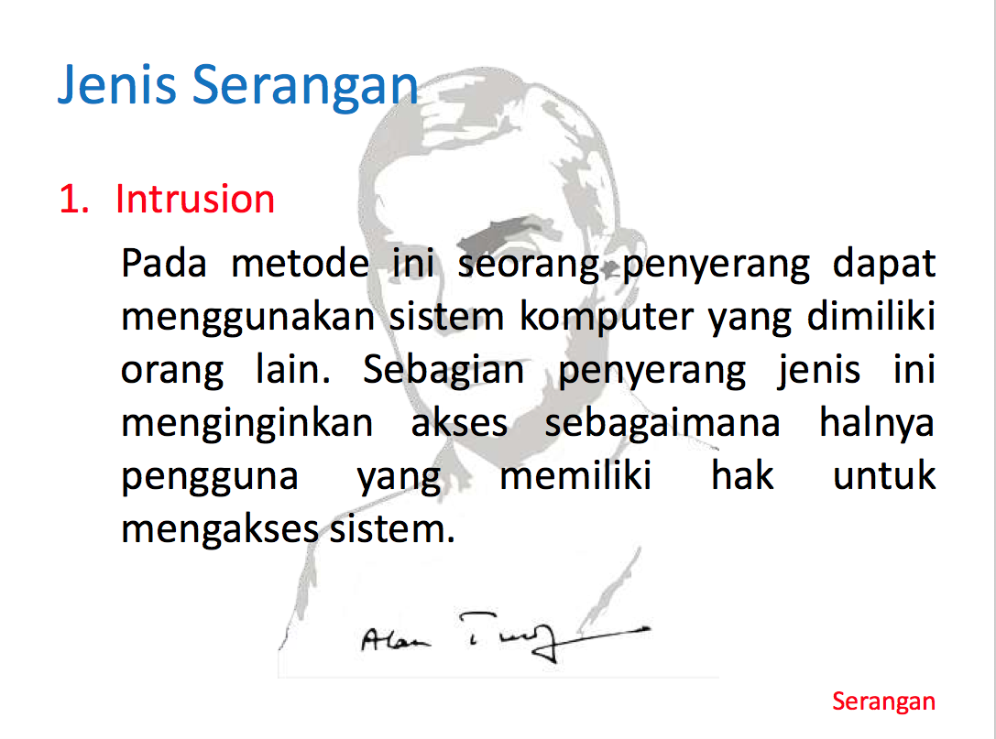

Slide 34
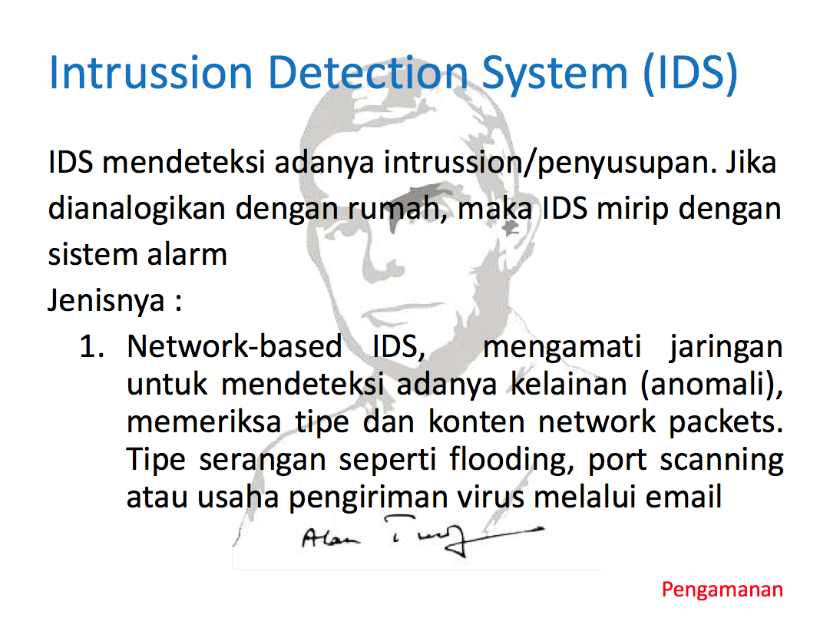

Slide 35
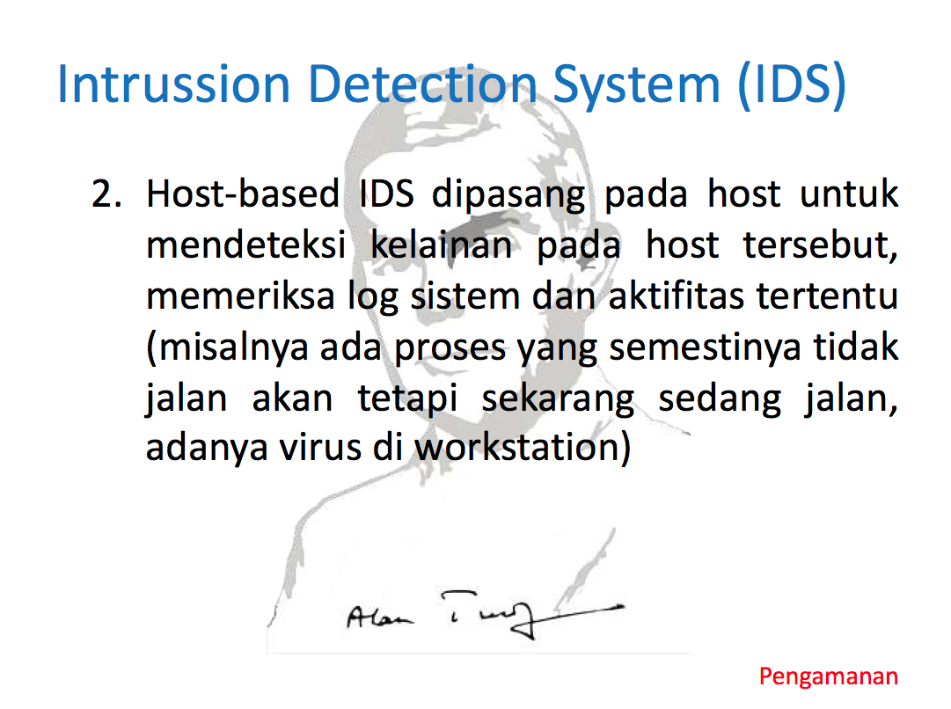

Slide 36
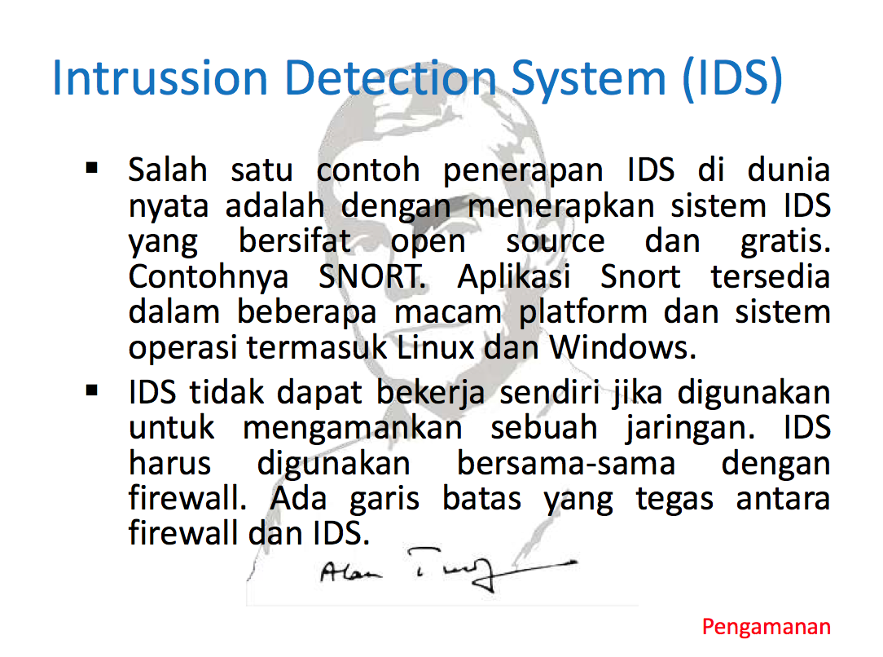

Slide 37
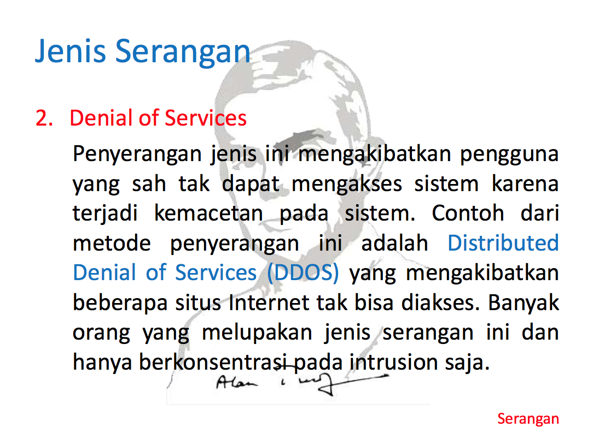

Slide 38
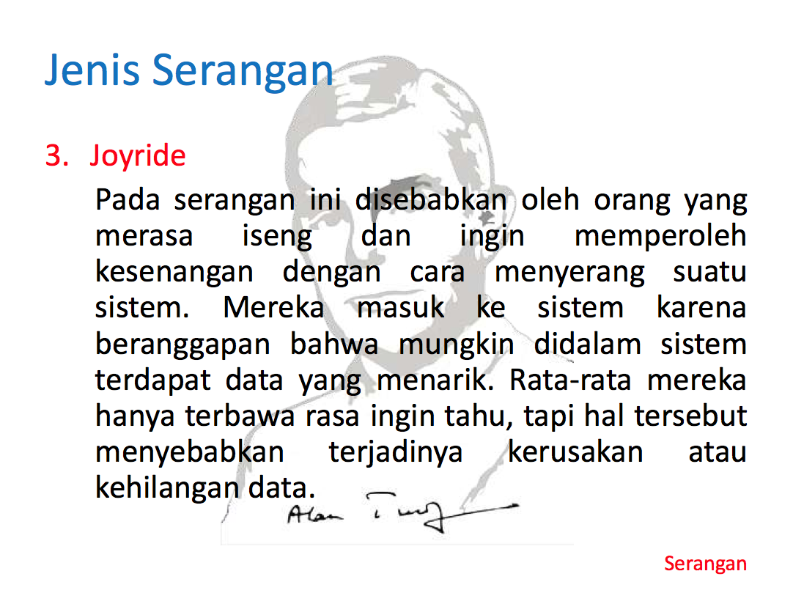

Slide 39
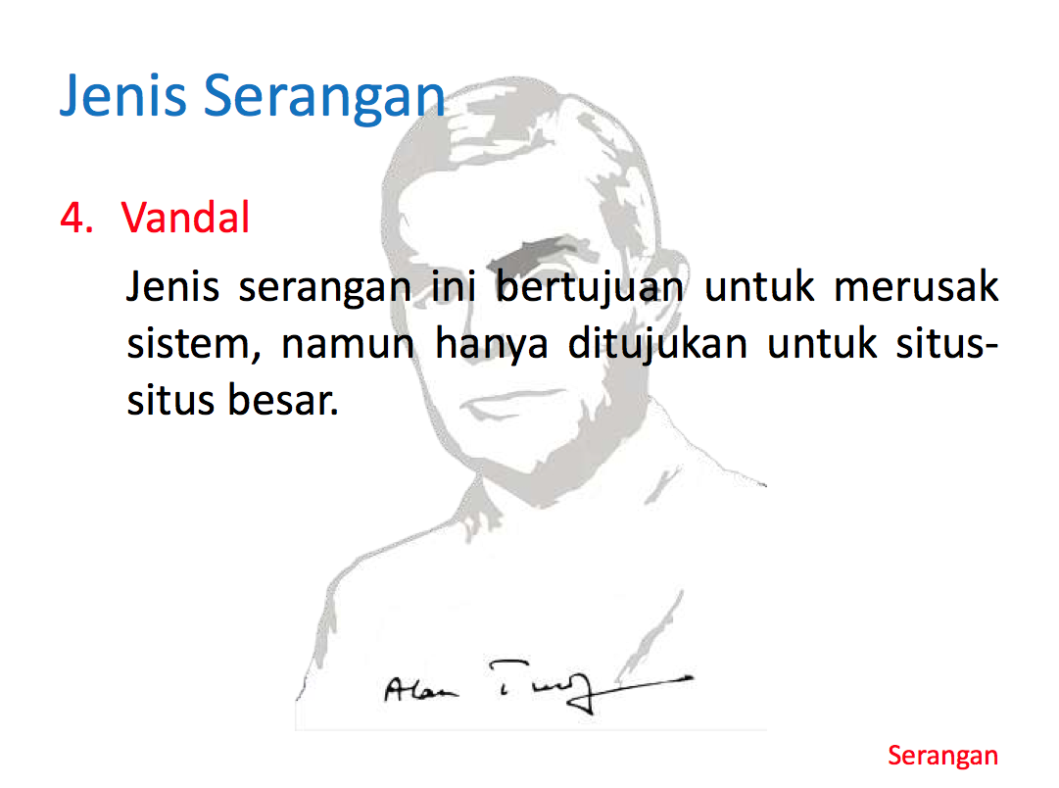

Slide 40
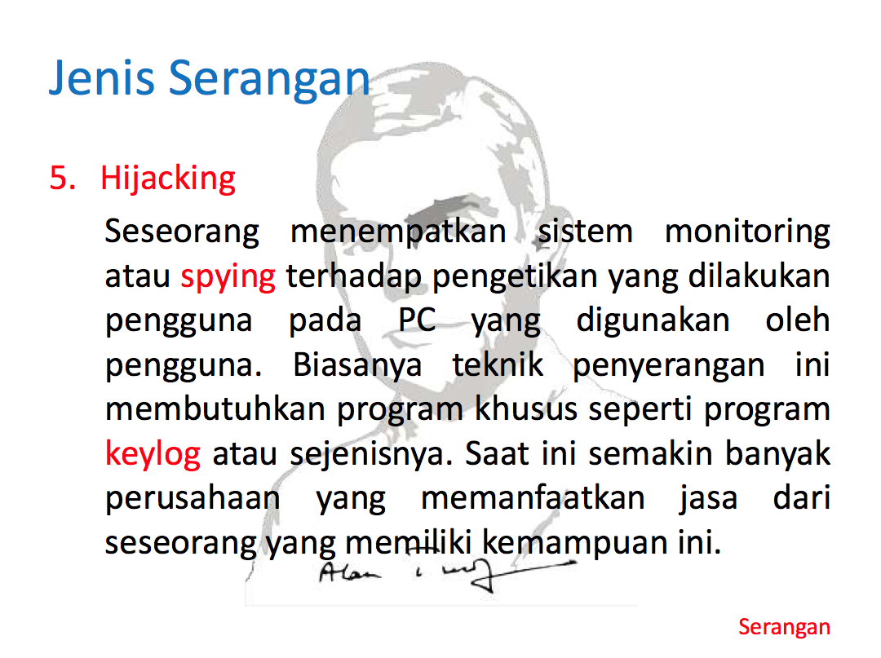

Slide 41
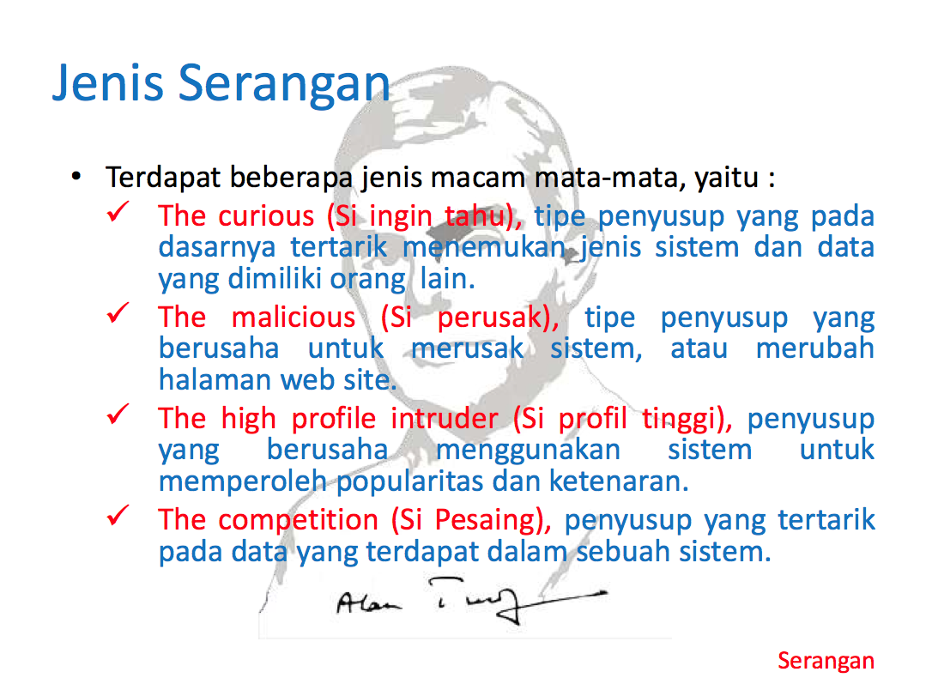

Slide 42
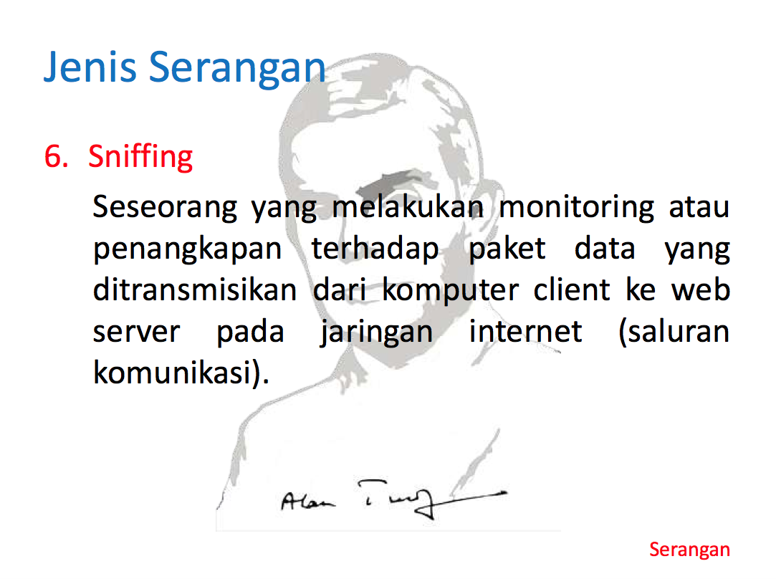

Slide 43
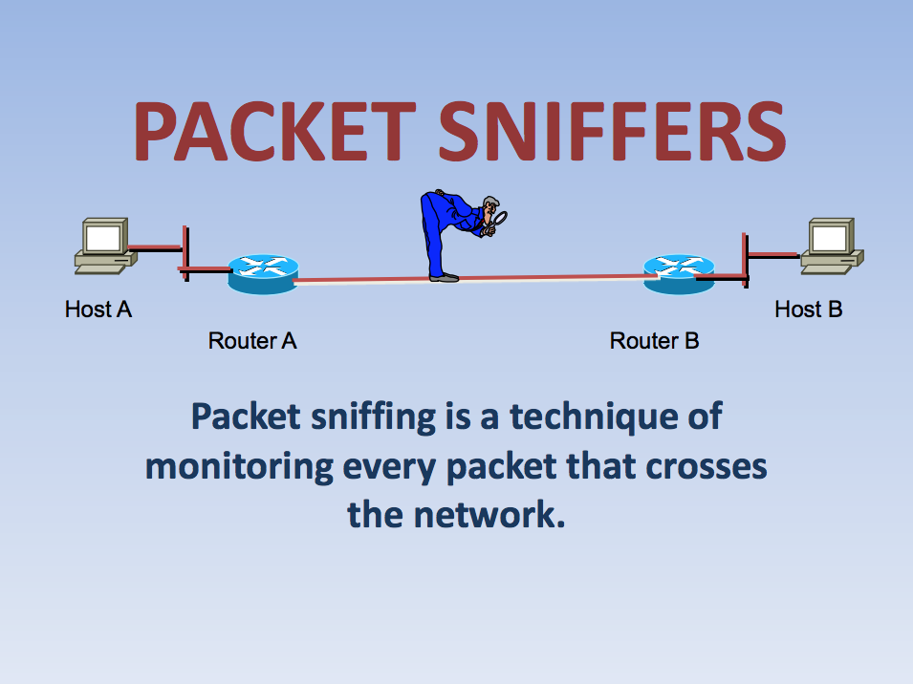

Slide 44
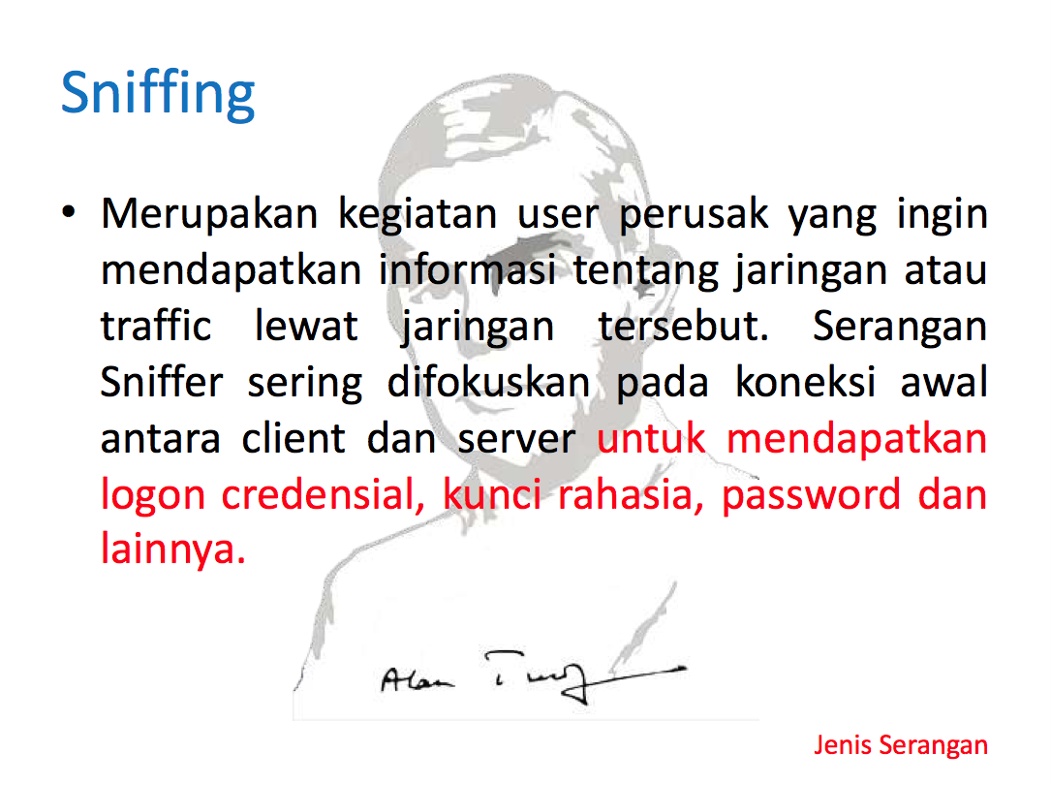

Slide 45
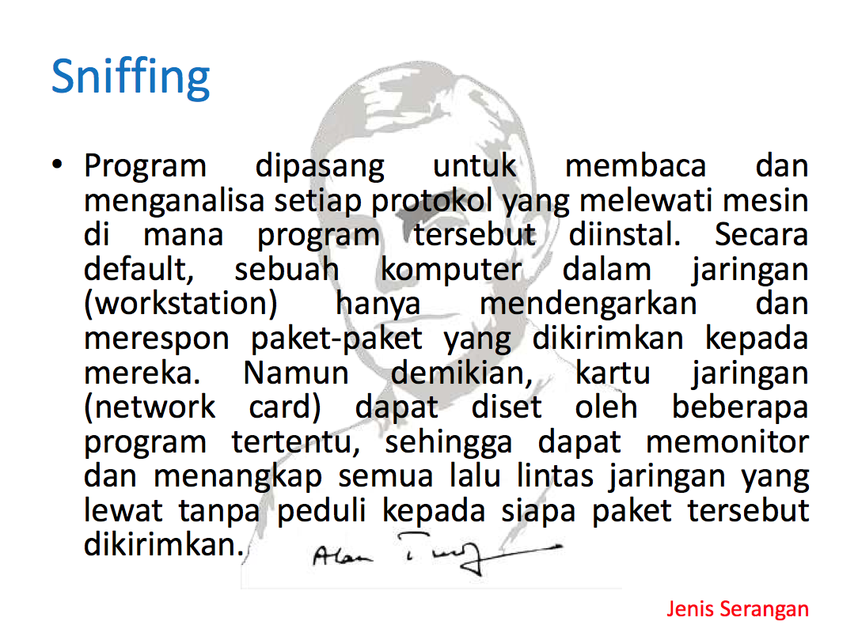

Slide 46
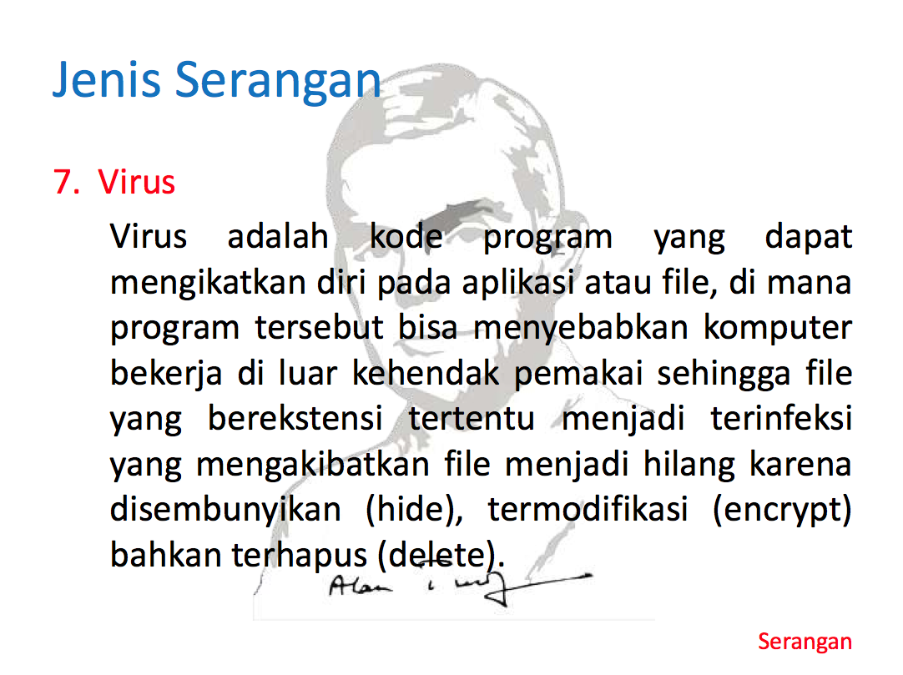

Slide 47
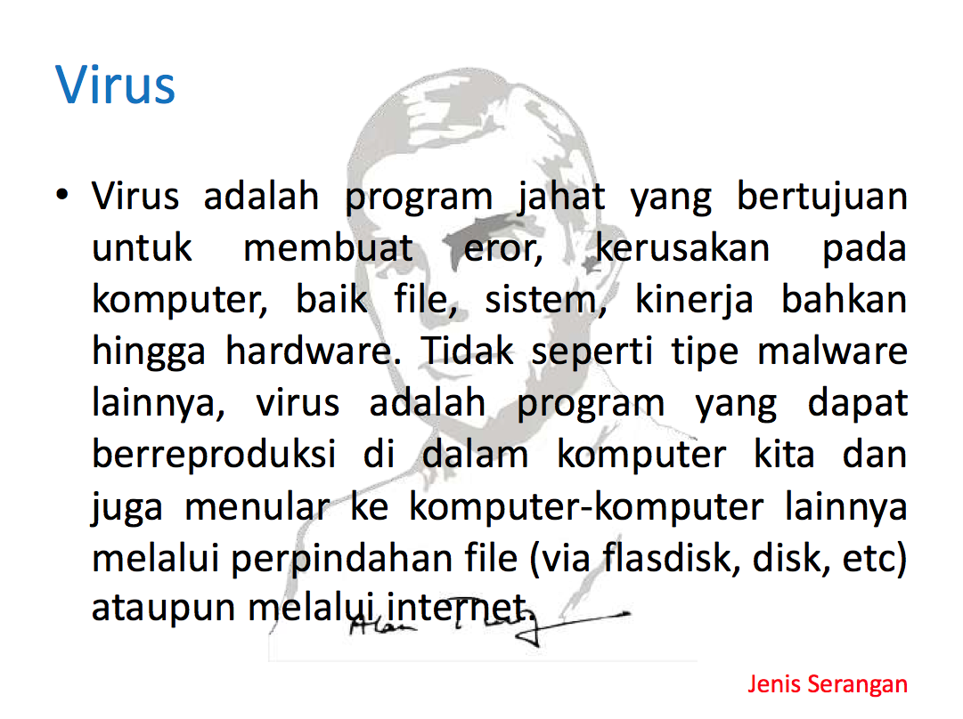

Slide 48
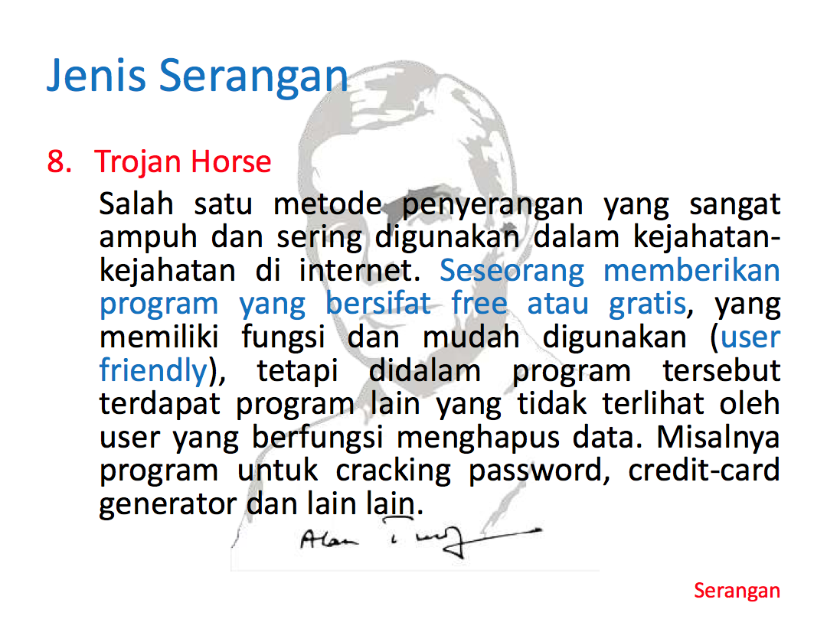

Slide 49
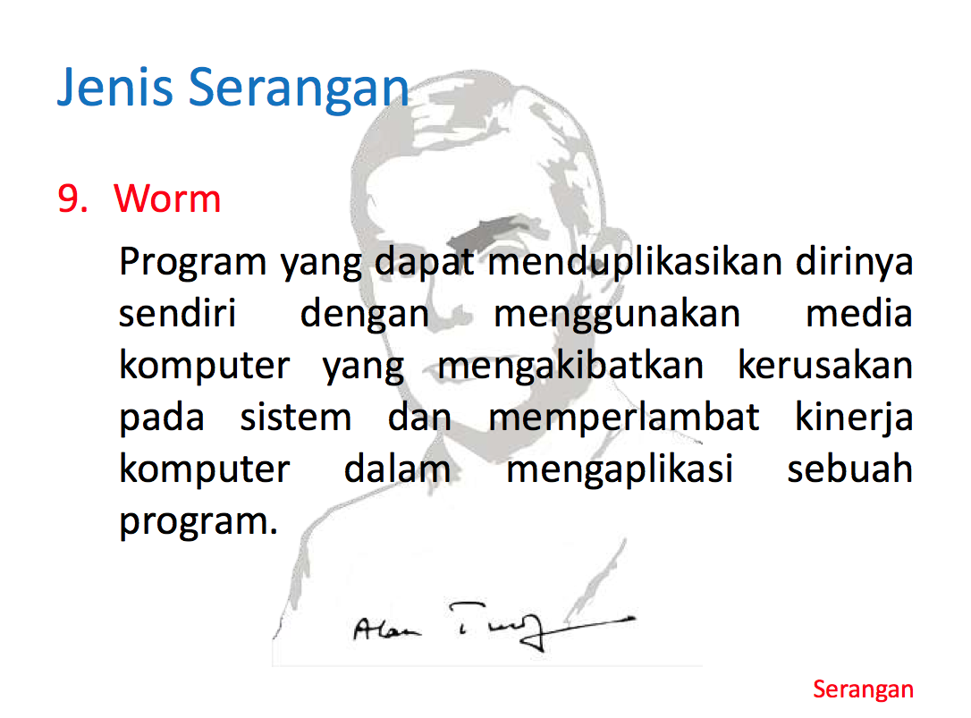

Slide 50
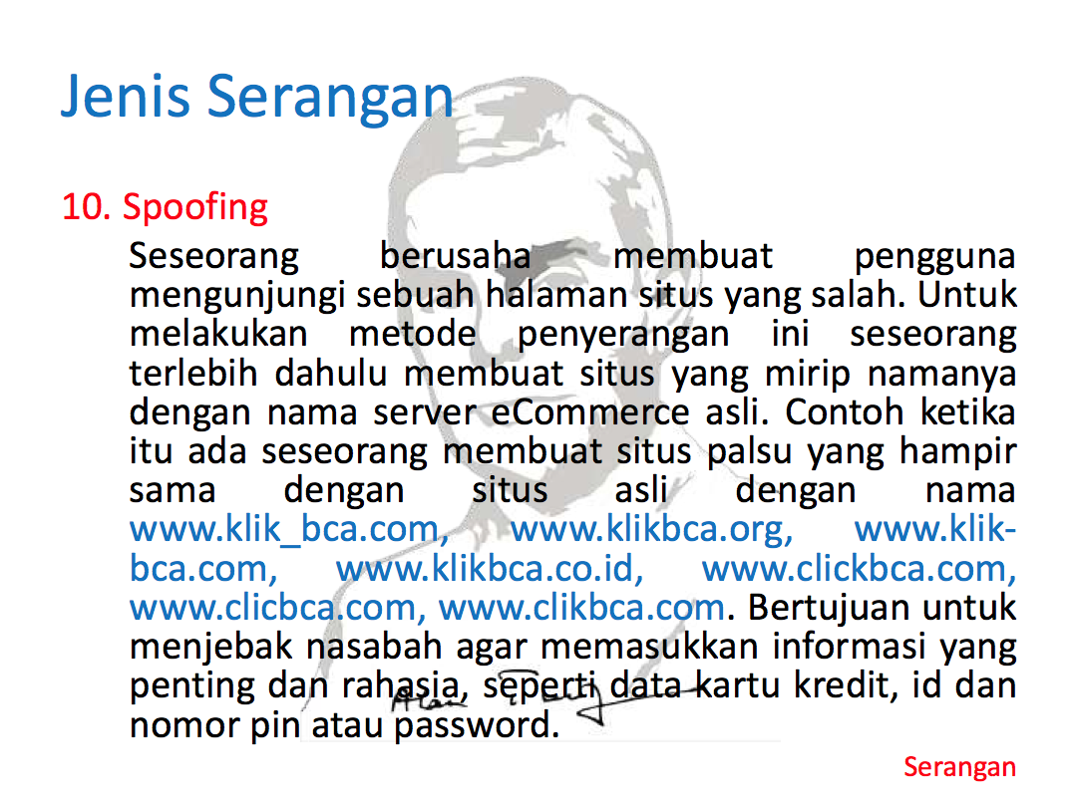

Slide 51
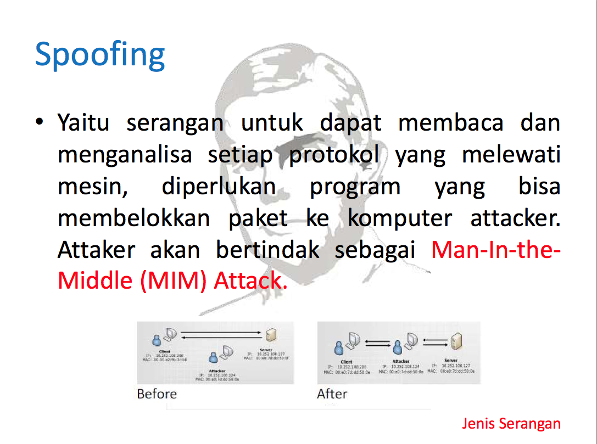

Slide 52
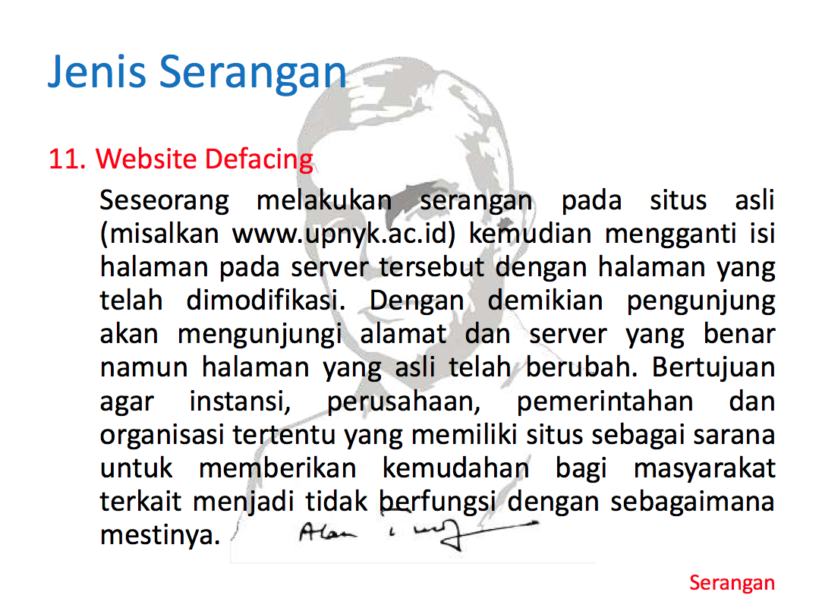

Slide 53
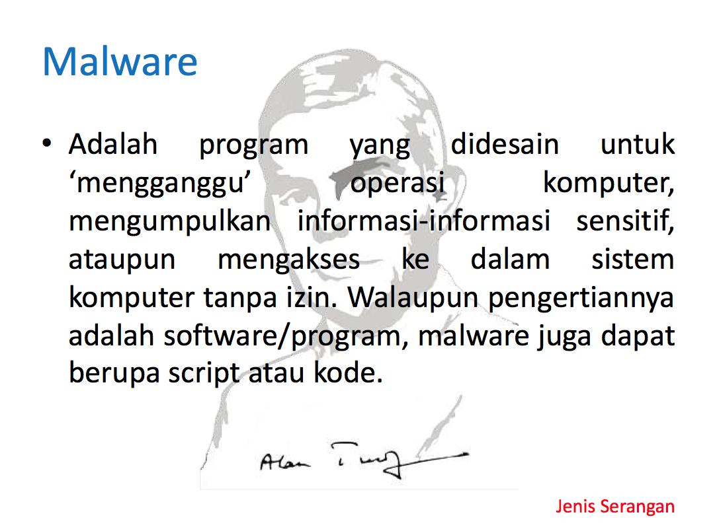

Slide 54
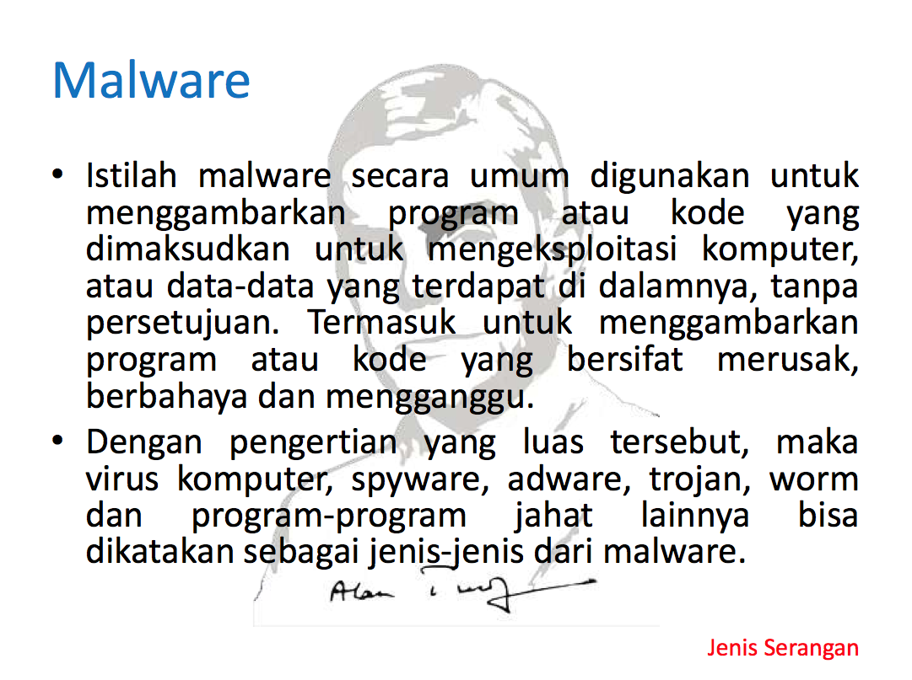

Slide 55
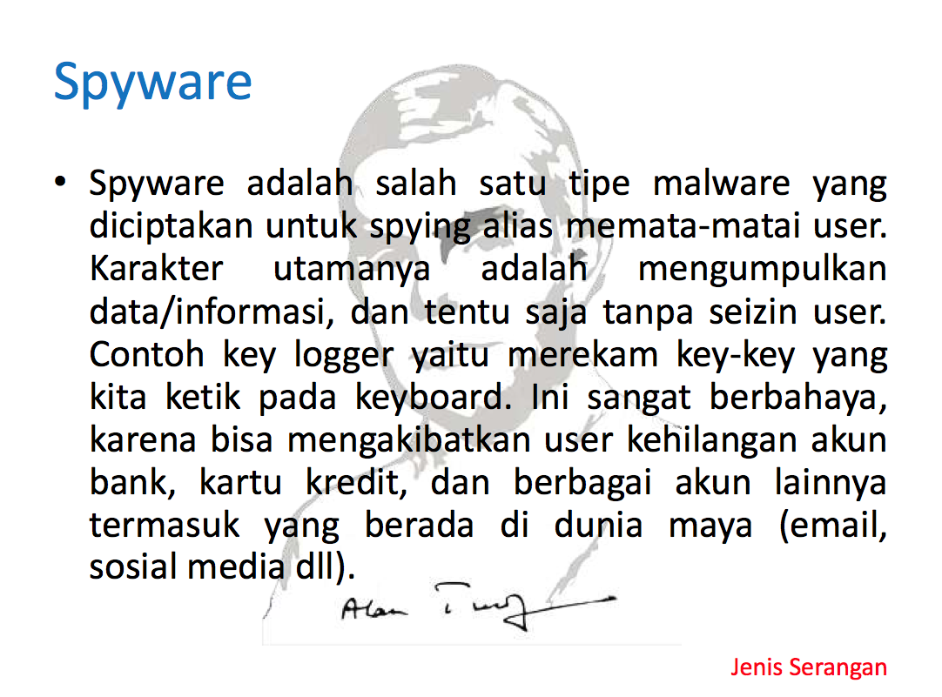

Slide 56
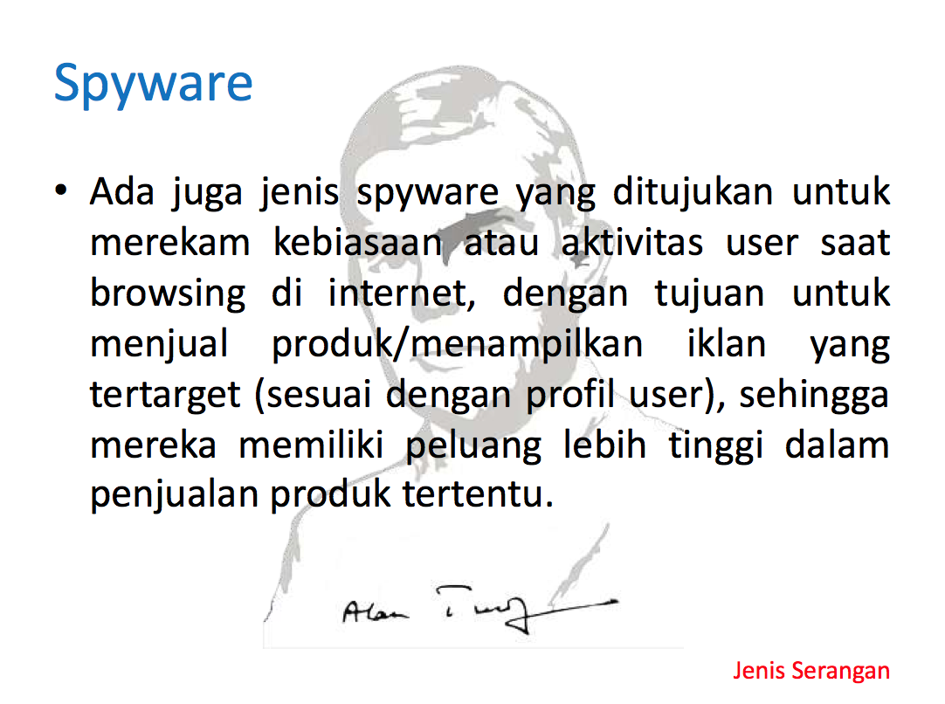

Slide 57
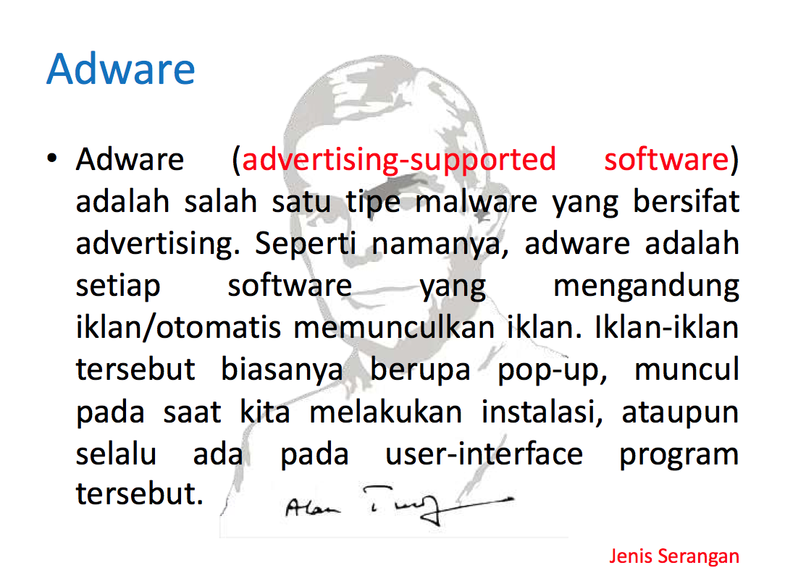

Slide 58
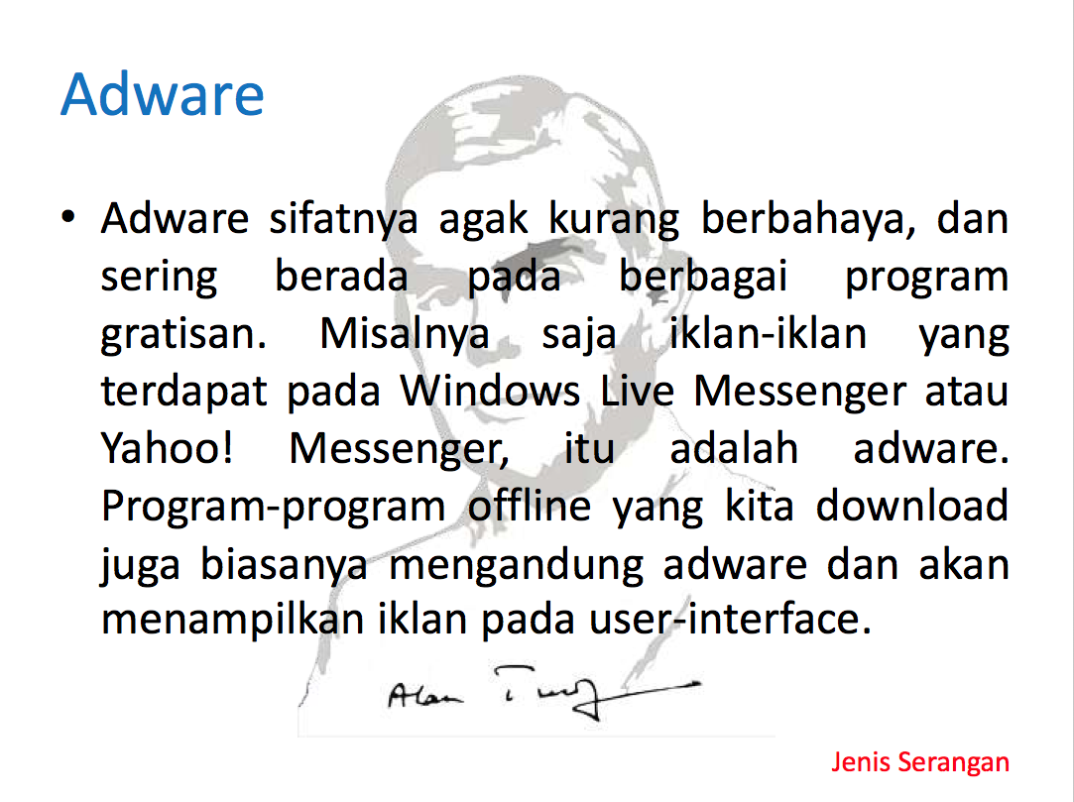

Slide 59
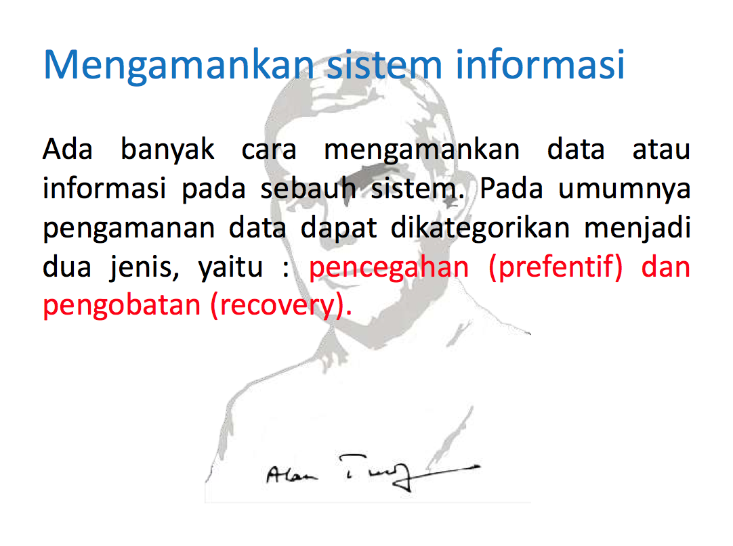

Slide 60
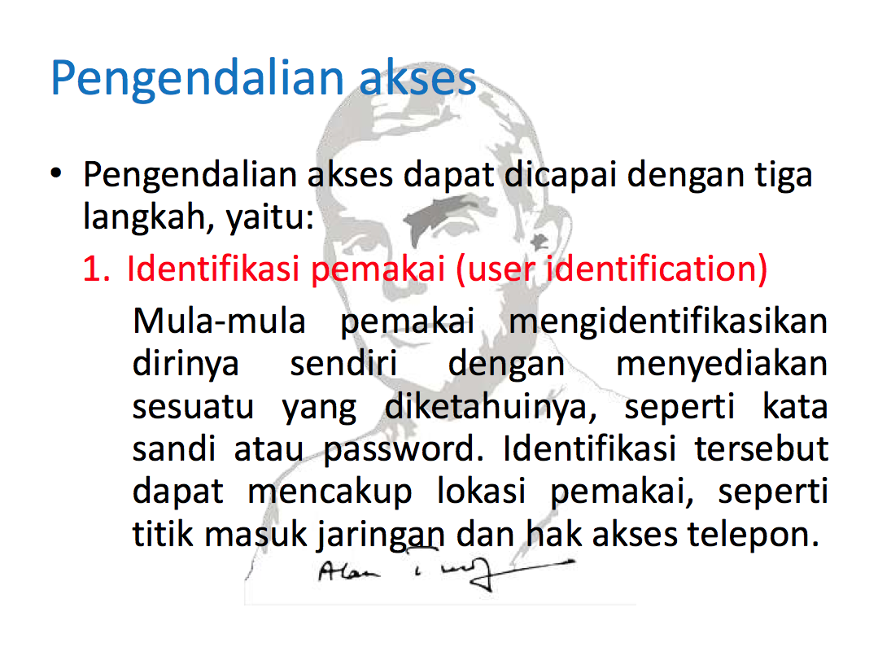

Slide 61
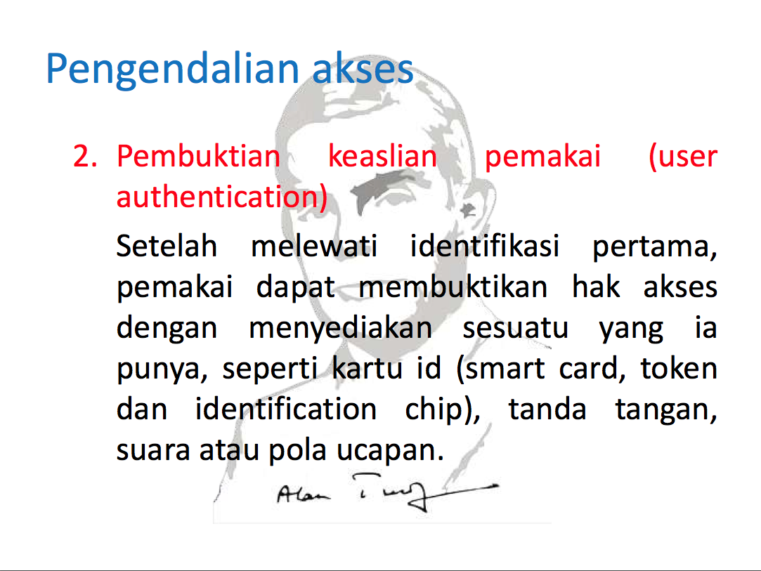

Slide 62
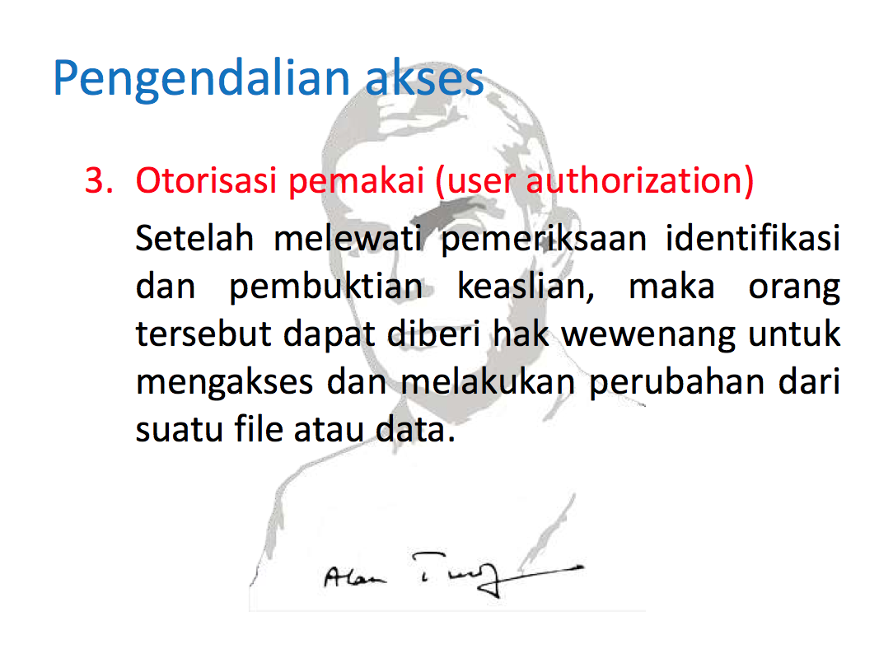

Slide 63
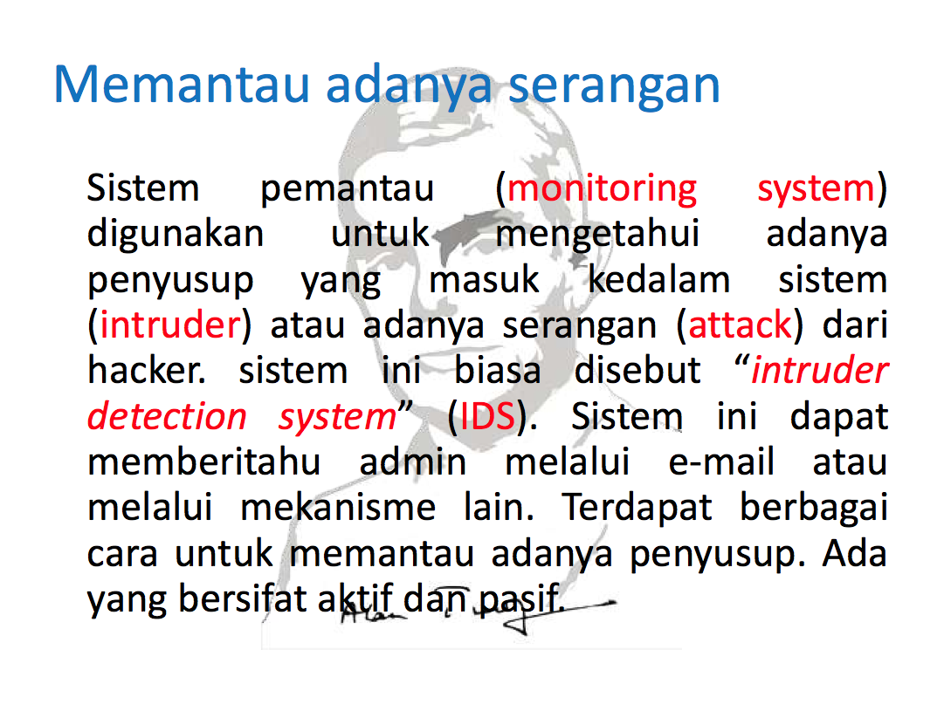

Slide 64


Slide 65


Slide 66


Slide 67


Slide 68


Slide 69


Slide 70


Slide 71


Slide 72


Slide 73


Slide 74


Slide 75


Slide 76


Slide 77


Slide 78


Slide 79


Slide 80
PENANGGULANGAN
CYBERCRIME
1. Pengamanan Sistem
  Tujuan yang paling nyata dari suatu sistem keamanan adalah mencegah adanya perusakan bagian dalam sistem karena dimasuki oleh pemakai yang tidak diinginkan. Pengamanan sitem ini harus terintegrasi pada keseluruhan subsistem untuk mempersempit atau bahkan menutup adanya celah-celah unauthorised actions yang merugikan.
2. Penanggulangan Global
  OECD (The Organization for Economic Cooperation and Development) telah merekomendasikan beberapa langkah penting yang harus dilakukan setiap negara dalam penanggulangan Cybercrime, sbb :

Slide 81
PENANGGULANGAN
CYBERCRIME
Perlunya Cyberlaw
  Cybercrime belum sepenuhnya terakomodasi dalam peraturan / Undang-undang yang ada, penting adanya perangkat hukum khusus mengingat karakter dari cybercrime ini berbeda dari kejahatan konvensional.
Perlunya Dukungan Lembaga Khusus
  Lembaga ini diperlukan untuk memberikan informasi tentang cybercrime, melakukan sosialisasi secara intensif kepada masyarakat, serta melakukan riset-riset khusus dalam penanggulangan cybercrime.
  Indonesia sendiri sudah memiliki IDCERT (Indonesia Computer Emergency Response Team) yang diperlukan bagi orang-orang untuk melaporkan masalah-masalah keamanan komputer,

Slide 82
Penanggulangan Global
Melakukan modernisasi hukum pidana nasional dengan hukum acaranya, yang diselaraskan dengan konvensi internasional.
Meningkatkan sistem pengamanan jaringan komputer nasional sesuai standar internasional.
Meningkatkan pemahaman serta keahlian aparatur penegak hukum mengenai upaya pencegahan, investigasi dan penuntutan perkara-perkara yang berhubungan cybercrime.
Meningkatkan kesadaran warga negara mengenai masalah cybercrime serta pentingnya mencegah kejahatan tersebut terjadi.
Meningkatkan kerjasama antar negara, baik bilateral, regional maupun multilateral, dalam upaya penanganan cybercrime, antara lain melalui perjanjian ekstradisi dan mutual assistance treaties.

